Slide 1
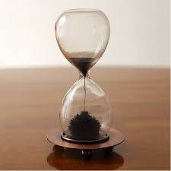
ZAMAN YÖNETİMİ
FERHAT KANAT
OKUL PSİKOLOJİK DANIŞMANI

Slide 2
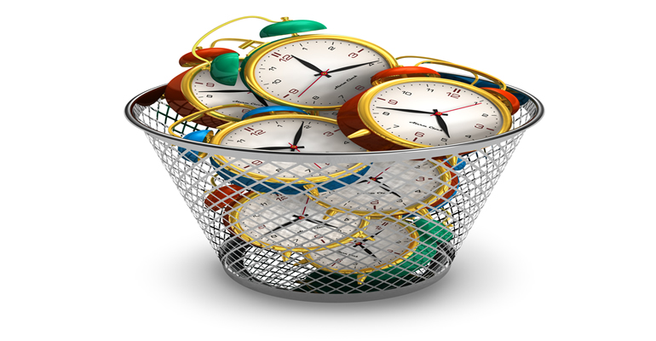
ZAMAN
“Bize verilen sürenin tamamıdır”.
Dolayısıyla zaman, bize biçilen süre, ömür, hayat olduğu kadar, bir günlük bir hayat dilimi veya belirli bir iş için gereken süre de olabilir.

Slide 3
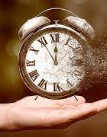
ZAMAN
Zaman demokratik bir şekilde paylaşılan bir kaynaktır. Hepimizin günde 24 saati, her haftada yedi günü vardır.
Zamanı satın alamayız,
Biriktiremeyiz,
Ödünç alamayız, hiç bir şekilde değiştiremeyiz.
Tek yapabileceğimiz sahip olduğumuz zamanı en iyi şekilde değerlendirmektir.

Slide 4
ZAMAN TÜRLERİ
Fiziksel Zaman: Sürekliliği durmadan devam eden, saat ile takibi yapılabilen ve geçmişten geleceğe devamını sağlayabilen zamandır.
Biyolojik (İçgüdüsel) Zaman: Bedensel olarak algılanan zamandır. Sadece insanlara özgü değildir. (göç, kış uykusu)
Psikolojik Zaman: Yaşanılan sürecin getirdiği şartlar doğrultusunda kişinin hissettiği ya da algıladığı zaman. Bu algılama tamamen kişiye özel olup öznel zaman olarak da ifade edilebilir.

Slide 5

ZAMAN YÖNETİMİ
Etkin zaman yönetimi; doğru işi, doğru zamanda, doğru şekilde ve doğru yerde yapmaktır.
Zaman yönetimi, ilk kez meşgul yöneticilerin zamanlarını daha iyi organize etmelerine yardımcı olmak üzere bir eğitim aracı olarak Danimarka'da doğup dünyaya yayılmıştır.

Slide 6
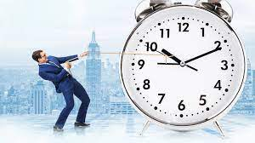
ZAMAN YÖNETİMİ
Zaman yönetimi aslında bir öz yönetimdir; yaşadığımız olayların kontrolünü sağlamaktır; bireyin kendisini yönlendirerek olayları yönetmesidir.
Yaşadığımız olayların ne kadarı bizim istediğimiz gibi gerçekleşiyor?
Ne kadarının oluşmasını biz belirleyebiliyoruz?
Olayların meydana gelmesindeki etkilerimiz nelerdir?
Bütün bu soruların cevabı bizim zamanımızı yönetebilmedeki başarımızı göstermektedir.

Slide 7

ZAMAN YÖNETiMİ OLMAZSA NE OLUR?
Zamanı kullanmada plansız programsız olma, sonunda bireyde zaman baskısı yaratır.
Zaman baskısı bizi gerilime, huzursuzluğa, aceleciliğe, paniklemeye itecek sonunda davranışımızı da olumsuz yönde etkileyecektir.
Telafisi > çok çalışmak mı ? > etkili ve verimli çalışmak mı ?

Slide 8
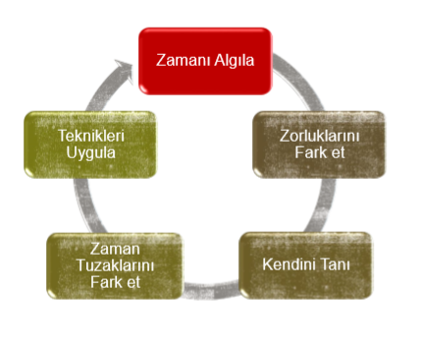
ZAMAN YÖNETİMİ

Slide 9
ZAMANI ALGILA
Zaman Yönetimi açısından odaklandığımız «gerçek» zamanın yönetimidir.
Okula geliş ve gidiş saati
Derslerin başlama ve bitiş saati
Yıllık devamsızlıkların kullanılma zamanı
Belli bir işi tamamlamak için ortalama bir çalışanın ihtiyaç duyduğu süre 2 saatse; o işi 5 saatte yapmak aşırı zaman harcandığına ve muhtemelen verimsiz çalışıldığına işaret eder.
Aynı işi 1 saatte yapmak aşırı hızlı olunduğuna ve muhtemelen dikkatsizliğe bağlı hataların olabileceğine işaret edebilir.

Slide 10
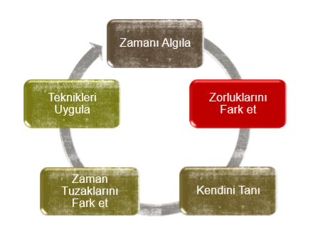
ZORLUKLARINI FARKET

Slide 11
ZORLUKLARI FARK ET
Kişinin zamanla arasındaki kişisel ilişkiyi anlayıp sorunlarını ortaya koyması ve bu sorunları çözmek isteyip istemediğine net olarak karar vermesi gerekir.
Zamanla ilgili sorunlarımın farkında mıyım?
Zamanı verimli kullanmak istiyor muyum?
Zamanı verimli kullanırsam ne gibi kazançlarım olur?
Zamanı verimli kullanmazsam ne kaybederim?

Slide 12
İÇ DİSİPLİN
Zaman yönetimi zorla sevdirilecek ya da benimsetilebilecek bir şey değildir.
Öncelikli olarak kişi değişimi kendi için istemelidir.
İç disiplin anlık olarak ne hissettiğimize göre değil ne düşündüğümüze göre hareket etmektir.
İlk heyecan geçtikten sonra bir işe projeye devam edebilmektir.
Engellerle karşılaşıldığında yılmamak ve yola devam etmektir.
Zor bir işle uğraşırken canınız tembellik yapmak istediğinde bunu erteleyebilmektir.

Slide 13
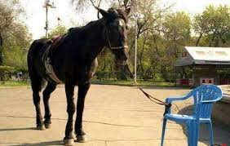
ÖĞRENİLMİŞ ÇARESİZLİK
Öğrenilmiş çaresizlikte, yenildiğine uzun süre inanırsan sonunda yenilgi bir gerçek olur.
Öğrenilmiş çaresizlik içerisinde olmak sonuçta ATALET durumunu oluşturur.
Atalet fizik biliminde “eylemsizlik hali”
kişisel gelişim terminolojisinde ise “amaca yönelik eyleme geçememe”dir…

Slide 14
Ataleti oluşturan inanç ve düşünceler şunlardır
* Değişmezlik inancı: Böyle gelmiş böyle gider
* Etkisizlik inancı: Bu işe yaramaz ki
* Gereksizlik inancı: Yapsam ne değişecek ki
* Erteleme inancı: Bunu daha sonra yaparım
* Kontrolsüzlük inancı: Bunu yapmak benim elimde değil ki
* Yetersizlik inancı: Ben kim oluyorum bu işi yapamam ki
* Mükemmeliyetçilik inancı: En iyisini yapabilecek seviyeye gelinceye kadar hiçbir şey yapmamalıyım
* Başarısızlık beklentisi: Ben bu işi yüzüme gözüme bulaştırırım.

Slide 15
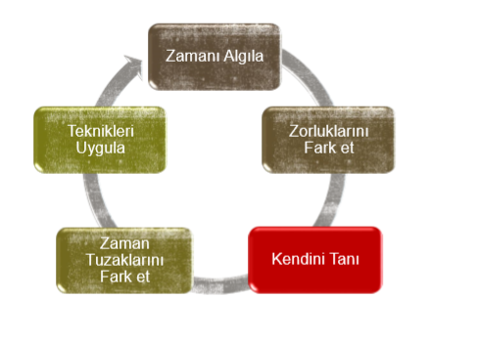
KENDİNİ TANI

Slide 16

KENDİNİ TANIMAK
Hedeflerini, güçlü ve zayıf yönlerini, verimli ve verimsiz saatlerini, kendine iyi gelen durumları iyi bilen kişi kendini ve zamanını iyi yönetir.
Önemli olan kişinin güçlü ve zayıf yönlerini iyi analiz etmesi ve zayıf yönlerini kabul ederek geliştirmesidir. Güçlü yönlerini ise fark ederek yararlanmalıdır.

Slide 17
KENDİNİ TANIMAK
Güçlü Yönlerim
Kolay karar alırım
Sabırlıyım
Düzenliyim
10 parmak klavye kullanırım
Zayıf Yönlerim
Kararsızım
Sabırsızım
Dağınığım
2 parmak klavye kullanırım

Slide 18
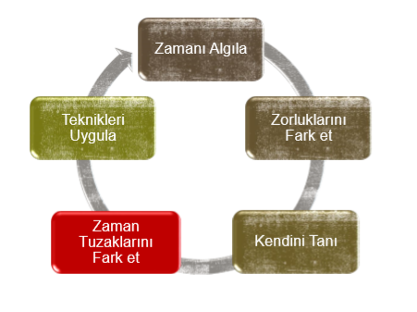
ZAMAN TUZAKLARINI FARK ET

Slide 19
ZAMAN TUZAKLARI
Zamanın etkin kullanımının önündeki her türlü engele zaman tuzağı denir.
Erteleme ve oyalanma
Stres ve zaman baskısı
Alışkanlıkların kontrolünde olma
Kararsızlık

Slide 20

ZAMAN TUZAKLARI
Öğle tatilini uzatmak , ders aralarını..
Birden fazla işle uğraşmak ,
İşi kasten zamana yaymak
Uygun olmayan çalışma ortamı,
İnternet (haber siteleri, facebook, twitter, oyunlar vb.)
Ulaşım ve trafik,
Uyku düzensizliği.

Slide 21
Bireysel Hedeflerin Belirsizliği
HEDEFLER | HEDEF | HEDEF | HEDEF
UZUN VADELİ HEDEFLER
ORTA VADELİ HEDEFLER
KISA VADELİ HEDEFLER

Slide 22

Hayır diyememe ya da aşırı sosyallik
“Eğer ilgilenebileceğinizden fazla iş üstlenirseniz, kaliteniz zarar görür.”
Hayır diyebilmek öğrenilen ve öğretilebilen bir sosyal beceridir.
Zaman yönetimi, zaman zaman bireyin çevresine “hayır” demesini gerektirecek bir etkinliktir.

Slide 23

Kendine aşırı güven ya da güvensizlik
Aşırı güven duygusuna sahip birey “ben her şekilde başarırım.” düşüncesiyle hareket ederek zamanında yapması gereken bir çok işi son ana bırakır. Bu tutum bireyi düzensizliğe ve başarısızlığa götürür.

Slide 24
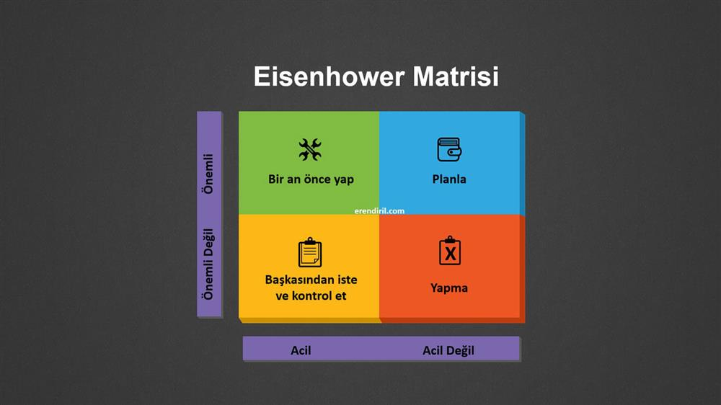
Önceliklerin Belirsizliği

Slide 25
ÖNCELİKLER
I. KARE
Hem acil hem de önemli olan işleri temsil
eder.
Bu karede zaman geçirmemiz gereklidir. Burası işleri idare ettiğimiz, ürettiğimiz, deneyim ve yargı yeteneğimizi bir çok ihtiyaca ve engele karşılık vermek için devreye soktuğumuz yerdir.

Slide 26
ÖNCELİKLER
II. KARE
İkinci kare “önemli, ama acil olmayan” etkinlikleri içerir. Burası kalite karesidir. Uzun vadeli planlarımızı yaptığımız, ufkumuzu genişletip becerilerimizi artırdığımız alan burasıdır.
III. KARE
Üçüncü kare, “ Acil ama önemsiz” şeyleri içerir. Burası “yanıltma” karesidir. Acil durumların verdiği hareket bizde önem yanılsamasına yol açar.

Slide 27
ÖNCELİKLER
IV. KARE
Bu kare “aciliyeti de önemi de olmayan “ etkinliklere ayrılmıştır.
Burası İsraf Karesidir. Aslında orada hiç zaman harcamamamız gerekir. Ama I. Ve III. Karelerde koşuşturmaktan o kadar yorgun düşeriz ki, sırf hayatta kalabilmek için IV. Kareye sığınırız.
Tutkunluk derecesinde sudan romanlar okumak, bir alışkanlık halinde TV Showlarını izlemek IV. Kareye ait zaman tüketici etkinliklerdir.

Slide 28

Erteleme
«Erteleme, niyetle eylem arasındaki boşluktur.»
Erteleme davranışı bir kez başladı mı kronik hale gelmesi çok hızlı olur. İnsan kısa zamanda ertelemenin “haklı nedenlerini” üretmekte ustalaşır.
Kararsızlık, gönülsüzlük, net olmayan beklentiler, plansızlık da ertelemeye sebep olmaktadır.

Slide 29
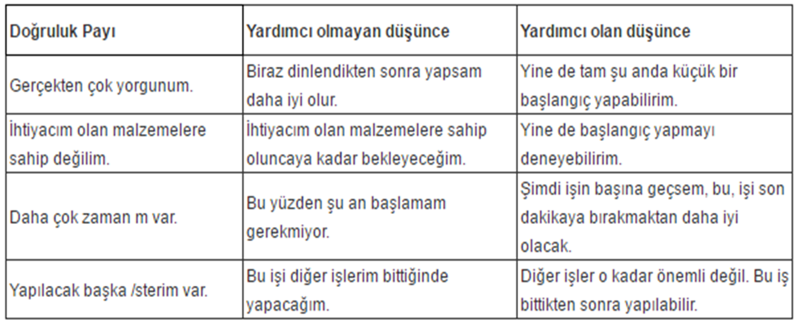
Erteleme
Birçok kişi ertelemeyi tembellik olarak algılar. Günlük yaşamda erteleme yerine baştan savma, sonraya bırakma, geciktirme, ağırdan alma, son dakikaya bırakma gibi tanımlar kullanılır. –mış gibi yapmak…

Slide 30
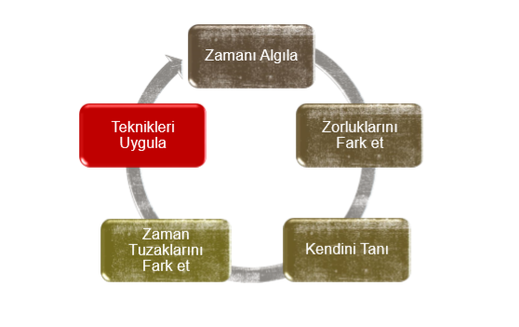
TEKNİKLERİ UYGULA

Slide 31
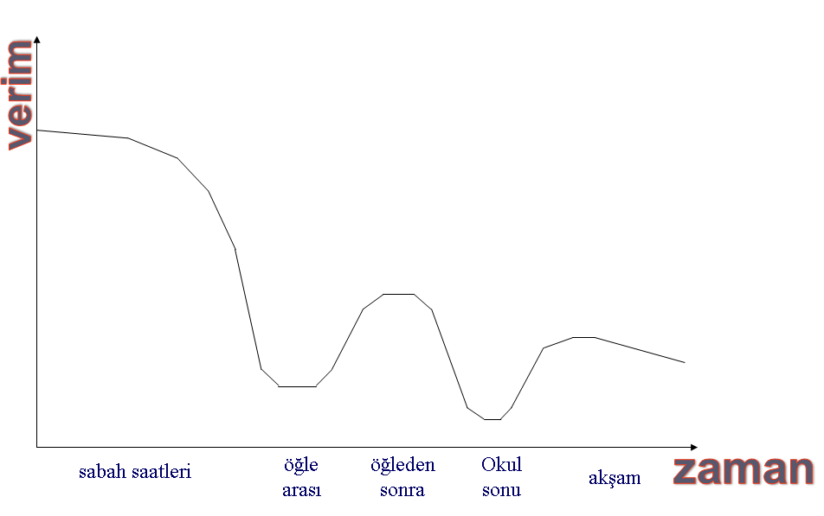

Slide 32
ZAMANIN VERİMLİ KULLANIMI
İşlere zor Kısımlarından başlayın
Büyük işleri daha küçük bölümlere ayırın
Bir anda tek bir iş üzerine odaklanın
Zaman tuzaklarına düşmeyin.
Yapılacaklar listesi yapın.
Çalışma ortamınızı düzenleyin.

